Slide 1
巷道空间
坐标系：右手直角坐标系，参考点选择在巷道中心或其他标志点。
掘进模型：巷道高、宽、掘进里程；顶板岩性（P、S速度）、厚度；底板岩性、厚度。
计算范围：相对掘进面位置，前方X向100m，高程Z向±20m
推测范围：相对掘进面位置，前方10-50m，顶板20m，底板20m。
预测结果：位置（里程、前方x、angle、len），属性（vp、vs、ρ）。
Z
Y
反射面
截割头
掘进工作面
…
通道探头
X

Slide 2
观测系统
检波器/电极布置在巷道掘进面（迎头）后方侧帮，定期沿掘进方向移动检波器。
盾构机安装的检波器随盾构机一起移动，通常不涉及人工搬站移动。
布置约16个检波器，间距5m，观测测线长度75m，盾构布置时检波器间距不固定。
首检波器到掘进迎头的距离，定义为偏移距h：5<=h<=40。
电法布置和地震类似，发射电极和接收电极位置通常存在小偏离距离（如20cm）。
检波器一般采用消声棉包裹，隔离巷道声波。
观测系统的坐标基于掘进里程和偏移距计算，后续具体给出方法。
成像范围
观测长度
…
间距
偏移距
预测<=50m
首通道
日进尺
反射界面
掘进迎头

Slide 3
设备示意
KJ1640基站
以太网
中央服务器
访问终端
节点基站
WiFi
采集服务器
以太网
中央服务器
访问终端
随掘系统中KJ1640基站与节点比较
KJ1640基站
支持地震、电法的数据采集
最大支持64采集通道、64发射通道
以太网通信
不支持低功耗模式
通常使用1个基站
电源+电池供电
采集数据含地震帧（背景极值、全时、阈值触发）、电法帧（自电、供电）
节点基站
仅支持地震数据采集
最大支持4采集通道
WiFi、以太网、BLE、串口通信
支持低功耗模式
通常使用>=5个基站，含1个掘进识别基站
电池供电
采集数据含地震帧（全时、阈值触发）
系统使用电法监测时，只能使用KJ1640基站。

Slide 4
业务组成
坐标系统：右手直角坐标系，O为断面中心或侧帮等位置。
项目信息：名称、日期、简介、资料。
掘进模型：顶板（岩性、属性（vp、vs、rho）、厚度）、掘进层、底板
掘进空间：长度X（掘进里程）、高度Z（顶板+掘进层+底板厚度），宽度Y（侧帮）。
工况信息：掘进方向、里程、班次、日进尺。
Z
项目管理：建立掘进巷道空间、模型等信息
X
Y
O
观测参数：检波器/电极坐标、计算范围、预测范围
采集参数：地震、电法采集参数，分实时和历史
处理参数：地震、电法处理参数，分实时和历史
可视化参数：色标
配置管理：项目运行时采集等参数的修改
预测依据：反射界面、干涉谱、视电阻率、自然电位、供电电流
预测异常：掘进前方界面异常存在概率，低阻区
信息协同：预测信息同步到系统首页、微信等接收端，第三方系统同步。
报告：
运行管理：监测时异常预测、消息推送
系统维护：系统用户信息、日志等管理
通知：掉线
日志：操作、日报
数据：原始数据、偏移数据等下载
地震处理：干涉源提取、滤波、均衡、反射波提取、偏移叠加、界面提取
电法处理：电流电压预处理、视电阻率计算
交互表达：页面交互、展示、前后端多端处理
历史数据处理

Slide 5
数据类型
单个基站独立上送采集信号
KJ1640全时帧5000采样点，背景帧5s（1ms基准采样率），自电帧5s
节点全时帧1s
单帧数据量为基站支持的通道数*样点数
KJ1640信号帧为4字节/样点，节点信号帧3字节/样点
基站采集信号
地震全时：按采样率全时采集的连续时间序列
地震极值：按检测时窗计算后的连续时间序列
地震触发：按阈值触发采样方式采集的单次时间序列
自电：按采样率采集的自然电位连续时间序列
激电：按通道供电发射时的采集参数采集的单次测量电位
原始数据
勘探数据
地震互干涉记录：通过互相关方法提取的虚震源脉冲信号
地震自干涉记录：通过自相关方法提取的虚震源脉冲信号
激励电法数据：多次供电-测量形成的一组主动供电信号
勘探数据经由不同处理手段，如地震（滤波、均衡、反射波提取）电法（解编、电压衰减校正），形成的中间过程数据，主要用于交互式处理
地震特征数据：由原始的全时或背景经过统计、谱分析等形成的数据
自电特征数据：由原始的自然电位经过统计等方法形成的时变数据
过程数据
幅度偏移剖面：地震互干涉记录经过叠加偏移形成的二维栅格数据
视电阻率剖面：激励供电数据经过矢量电法得到的二维栅格数据
自干涉谱剖面：地震自干涉记录经过谱分析得到的二维栅格数据
道间速度：地震互干涉记录经过速度估算方法后得到的平均速度
结果数据
成果数据
时空叠加：用来表示可推测异常的随时空变化的界面叠加后的数据
异常：界面（位置、角度、属性）、异常区（边界、属性）

Slide 6
数据处理
掘进信号识别
地震干涉处理需要使用掘进时段的信号，微震事件使用非掘进时段信号
能量阈值法：时窗分段、自相关极值能量、极值统计、能量判别阈值、通道数占比阈值
人工智能法：
数据拼接
地震干涉处理使用长时段信号，需要拼接原始时间序列
全时地震数据：原始数据查找→时间方向拼接（数据时长小于设置的时长一半时，提示并忽略）
供电数据：原始供电信号查找→形成一组发射-测量数据（找到的供电电极数或测量电极数小于原来的一半时，提示并忽略）
信号提取
互干涉记录：宽频滤波→分段→互相关→垂直叠加→质量评价
自干涉记录：宽频滤波→分段→自相关→垂直叠加→质量评价
激励电法记录：质量评价
信号记录处理
反射偏移：互干涉记录→滤（陷）波→反褶积→宽频滤波→均衡→反射波提取→宽频滤波→幅度偏移叠加
自干涉谱：自干涉记录→滤（陷）波→频域变换→自干涉幅度谱
矢量电法：电流电压过滤→视电阻率计算→矢量成像
叠加界面：偏移剖面→界面能量提取→界面位置空间叠加→速度属性计算
低阻区：视电阻率剖面→低（高）阻区提取→视电阻率空间叠加
围岩属性：自干涉谱→空间谱值叠加→空间谱加密
围岩速度：互干涉记录→速度计算→空间速度叠加→空间速度加密
时空叠加处理
异常预测统计模型：异常界面存在概率、低阻区存在概率
围岩评价模型：
单次界面提取：假设互干涉记录质量评价后有效，则单次按能量80%提取界面，
界面空间叠加：假设单位1m长度形成一个界面提取结果，真实异常对应界面会一直存在，预测范围20-50m，则真实界面提取了30次，假设10次以下对应的概率30%，10~20次对应概率60，20次以上对应概率80%。
视电阻率叠加：假设视电阻率ρ对应一定范围，多次视电阻率剖面的ρ在空间叠加，
异常预测

Slide 7
展示内容
系统首页
项目状态：概况、运行、风险等级。
掘进状态：里程进度、工况更新（掘进里程、日进尺、偏移距）
观测系统：布置图（底图/CAD/模型）、实时位置
监测成果：掘进里程内已确认异常区（断层、变薄带、低阻），预测的异常区。确认异常区（角度、宽度），未确认（线型）
结果概览：地震（幅度界面空间叠加图、干涉谱图、速度曲线）、电法（电流曲线、自电曲线、视电阻率异常界面空间叠加图）
界面空间叠加图：当前掘进里程20m范围内提取的异常界面的空间叠加效果图
干涉谱图、速度、电流、自电曲线：最近处理结果、实测值的数据展示
操作导航：项目配置、参数配置、观测系统设置、预警设置...
成果图
点击异常位置，弹出本次异常的支撑成果，空间叠加总图、总图回放
对于已确认异常，如果用户已上传实揭资料（文本、图片、文件）可查看相关信息
异常位置要在观测系统图中给出对应标记位置
结果图
可在首页两侧列出最近的地震结果（空间叠加图、干涉谱图、速度曲线）、电法结果（视电阻率图、自电时变曲线、供电时变曲线）
结果图可配置显隐
结果图提供日期查询
其他
项目/系统等信息配置
历史数据处理
工况时序，由掘进里程、日进尺参数形成的时间-掘进概览曲线图

Slide 8
系统基本概念
掘进面空间：用于定义项目的施工空间范围。右手直角坐标系，掘进巷参考点、系统参考点，掘进工作面空间范围。
掘进概况：项目的掘进基本信息。总掘进里程、起始掘进里程、掘进方向（小里程到大里程为正方向）、掘进班次
掘进面模型：用于偏移或其他处理时如何约定探测空间内的速度、电阻率属性。顶板+巷道+底板三层模式。
日掘进状态：每天掘进工况的更新信息。更新截至时间、当前里程、日进尺
观测系统：检波器或电极排列的观测形式。布置方式（巷道式（安装在侧帮）、机载式（安装在截割设备上））、观测模式（单测线或多测线排列）、通道布置顺序（小通道号靠近掘进头定义为常规顺序）、偏移距限制范围、通道数及其间距。
探测空间：通常用于用户要求的成图结果。超前探距离（掘进面前方）、围岩评价距离（掘进面后方）、侧帮距离（巷道左侧或右侧）
预测空间：通常用于系统自动预测的范围。超前预测范围（掘进面前方10-50m）、围岩评价（观测排列范围）
预测频度：定义为多长掘进距离或时间进行一次异常预测。
测线：用于编排观测系统中某些检波器或电极成一组而构成的逻辑管理方式。
测点：检波器或电极安装的位置，一种逻辑管理方式。
分量：某一测点可能使用多个检波器，安装方向不同，占用设备通道但空间上在同一位置，随掘通常使用单分量。
采集参数：地震或电法监测时的信号采集参数。
实时处理参数：监测过程中的数据分析、预测等参数。
历史处理参数：用于历史数据的分析、预测等参数。

Slide 9
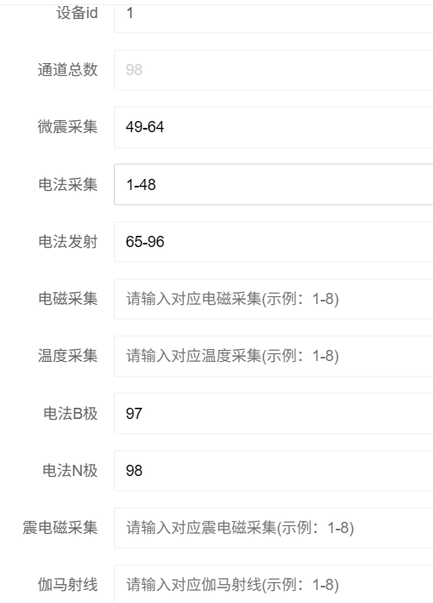
系统-出厂设置
KJ1640基站
监测系统中的通道号根据基站实际使用通道数，按照电法接收-地震接收-电法发射顺序配置。以32电法发射、48电法接收、16地震接收为例。
地震电法联合监测时，微震采集配置为49-64，电法采集配置为1-48，电法发射配置为65-96，电法的B和N顺序配置。
只用于地震监测时，微震采集配置为1-16，其他参数为空。
只用于电法监测时，电法采集配置1-48，电法发射配置49-80。电法的B和N顺序配置，其他参数为空。
温度为独立通道，不占用基站的供电发射和测量接收通道，独立编号配置。
节点基站
一般使用基站数>=4，节点基站可能存在安装在掘进头位置的检测节点基站，其目的用于检测是否在掘进。
系统按使用总节点数配置n个，每个节点4通道，系统可定义节点基站号1-n，系统通道可定义为1~4n。
系统指定是否存在检测节点，可定义其节点基站号为0。
移动或更换节点时，通过手机配置节点基站的测点号，距离掘进头由近到远为1~n。
节点号 | 节点通道号 | 观测通道号 | 备注
0 | 1/2/3/4 | 1
1 | 1 | 1 | 节点通道号顺序一般与节点号顺序一致
1 | 2 | 2
1 | 3 | 3
1 | 4 | 4
... | ... | ...
4 | 1 | 13
4 | 2 | 14
4 | 3 | 15
4 | 4 | 16

Slide 10
系统-创建项目
项目信息
项目名称、单位名称、掘进面名称、开始日期、简介
掘进空间
总掘进里程、巷道宽度、巷道高度
掘进信息
掘进方向（小里程→大里程）、掘进班次
项目创建独立于地震或电法等业务处理方法，表示待监测工区的基本情况。
简介提供对项目监测目的、主要关注的异常类型等简单介绍。
项目默认采用右手直角坐标系，规定X-掘进方向，Y-侧帮，Z-高程。
定义从小里程向大里程掘进时为正向掘进。
掘进班次为每天掘进巷道的时段，通常为1~2班，另一班检修，单班8小时。
项目表e_info
掘进面空间信息（e_space）
系统参考点（通常为0）和巷道参考点对应，结合方位角和倾角构建坐标系统变换关系式。
掘进面空间范围描述实际的掘进空间，通常用于展示、说明。
项目初期配置掘进基本信息，如掘进方向。
掘进班次默认采用早班(0-8)、晚班(16-24)。
巷道参考点x | 巷道参考点y | 巷道参考点z | 系统参考点x | 系统参考点y | 系统参考点z | 里程范围 | 切眼范围 | 高程范围
0 | 0 | 0 | 0 | 0 | 0
掘进基本信息
配置时间 | 总里程(m) | 起始里程(m) | 掘进方向 | 掘进班数 | 单班时长(h)
 |  | 0 | 小→大：正 | 2 | 8
掘进班次基本信息
班次号 | 起始时间 | 截止时间 | 班次名称 | 设置时间
1/2

Slide 11
系统-观测系统配置
布置方式：巷道式、机载式。检波器或电极是否布置在巷道或掘进机上。
观测模式：单巷（测线）、双巷、多巷，单测线方式将检波器或电极布置在巷道单侧侧帮。
通道布置顺序：小通道号靠近掘进头时定义为常规顺序。
偏移距范围：偏移距指到掘进位置最近的检波器或电极的距离，机载式无需限制。
检波器/电极间距：机载式安装的检波器通常间距是不等间隔的，且固定不变。
设置观测系统基本信息
配置通道坐标
以起始里程初始化里程信息
观测系统基本信息
用户初始配置观测系统时，需要选择布置方式，机载式的通道间距一般不相等但相邻间距大小不变，偏移距不变；巷道式通道需要人工迁移，间距通常相等，偏移距随掘进而变大。
布置方式 | 观测模式 | 通道顺序 | 最小偏移距 | 最大偏移距
巷道 | 单测线 | 常规 | 5 | 40
里程信息
里程时间：掘进至‘里程值’时的时间。
里程值：当前掘进的实际里程大小。
操作时间：编辑‘里程值’时的时间。
估算进尺：结合历史日进尺与进尺估算一个用于计算掘进里程的进尺量。
里程时间 | 里程值(m) | 进尺(m) | 平均日进尺(m) | 操作时间 | 现场描述

Slide 12
系统-监测配置
监测范围
超前探测距离、围岩评价范围、侧帮探测距离
预测参数（默认）
超前预测距离（50，10-50m）、预测频度（5m）
随掘监测中，可能存在掘进头前方超前探测、侧帮探测、顶底板围岩质量评价等应用。
监测范围、预测范围和掘进空间范围并不一致，监测范围用于数据处理、成果展示；预测范围用于监测中的危险性或异常的计算及评价。一般预测要小于监测的范围。
预测使用预测频度与其他关键量（如视电阻率、自然电位、速度突变）触发，频度可以是掘进多少米（或者距离上次预测多少时间）后，系统自动执行一次危险评价。
监测基本信息
超前探测距离为实时掘进里程至其前方的距离，如用于超前偏移。
侧帮距离为巷道侧帮到其左右帮方向的探测距离，如用于侧帮偏移。
顶底板距离为巷道顶底板到其相应方向的探测距离，如用于岩性评价。
应用类型：偏移成像/频谱成像
标记：前方/左帮/右帮/顶板/底板
应用类型 | 应用标记 | 监测深度 | 监测宽度 | 监测高度
预测基本信息
更新时间 | 超前预测最小距离 | 超前预测最大距离 | 预测频度标记 | 时间频度 | 距离频度
 | 10 | 50 | 0：时间 1：距离 2：0+1 | 30分 | 5
提取的界面或其他异常，超出超前预测距离时，不参与预测。

Slide 13
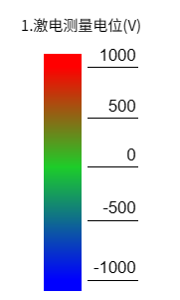
系统-色标
等值图、图片等需要云图绘制的颜色映射关系。一般来说由比例控制，比例取[0,1]，假设如图左侧的5色色标，颜色分别以c1~c5表示，默认情况下，色标对应的比例为0，0.25，0.5，0.75，1，以数据最小值映射到颜色c1，最大值映射到颜色c2，给定任意数值v，首先计算v所在的色标区间，然后颜色采用线性/非线性插值，得到颜色值。
用户调节时，通常是调节对应比例，如减小低值范围时，将c2的比例有0.25调至0.1。
系统中，色标和值有两种映射方法，一是当前数据的实际范围，二是指定范围。

Slide 14
运维-里程更新
里程信息
获取上一次观测系统通道坐标、里程信息
获取里程及观测系统基本信息
设置新里程值、截止里程时间、偏移距
计算新里程下的观测系统坐标、日进尺
校验、保存
里程时间 | 里程值(m) | 进尺(m) | 平均日进尺(m) | 操作时间 | 现场描述
新增里程
工况更新可能是跨日期的，因为班次并不一定是按照午夜时刻指定的，所以在实际超前探测处理时，需要考虑其影响。
获取近期（3/7/自定义）里程信息记录
编辑包括修改和删除
删除里程时，删除对应通道坐标记录
编辑里程时，以新修改的和获取的里程值插值作为校正量，更新相应通道坐标记录
编辑里程
找到小于且最接近采集数据时间的里程记录
基于日进尺量、数据时间、班次估算数据的估算实时进尺
里程记录值、估算进尺得到估算的里程值
实时里程估算

Slide 15
异常位置速度扰动方法
异常位置速度计算是在有疑似异常的基础上计算的，假设异常位置为Rx，疑似异常是根据偏移获取的，其对应信号提取结果。
1 通过疑似异常，找到对应的多组原始提取信号（信号较多时，取最近的10组）。
2 根据偏移速度vp和vs，给定扰动范围dv，在（vp-dv，vp+dv）范围内按照一定的速度间隔dv/10，基于信号幅度叠加原理进行速度扫描分析，取叠加幅度最大对应的速度作为扰动后的速度vp。同样，获取vs。
2.0已知：界面位置Rx,Ry,Rz，提取信号，提取信号时对应的掘进源和检波器坐标。
2.1按所有速度、所有提取信号、所有信号包括的检波器通道扫描。
2.2计算掘进源→界面位置→检波器的距离d，根据t=d/v获取时间，将所有信号和检波器对应t的幅度叠加。
2.3取叠加幅度最大对应的速度。
3 计算动力学参数：
密度：由用户给定，若无则按照p=C*(Vp)^{1/4}计算，C=0.31。
泊松比：

Slide 16
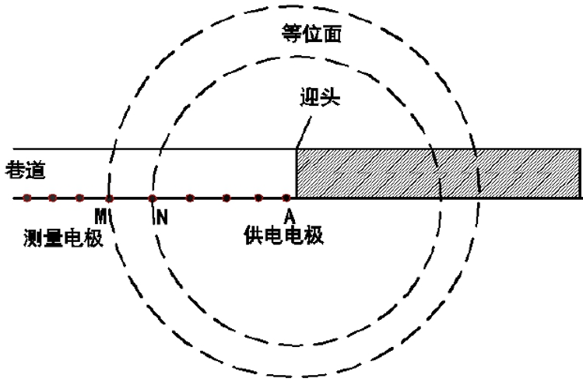
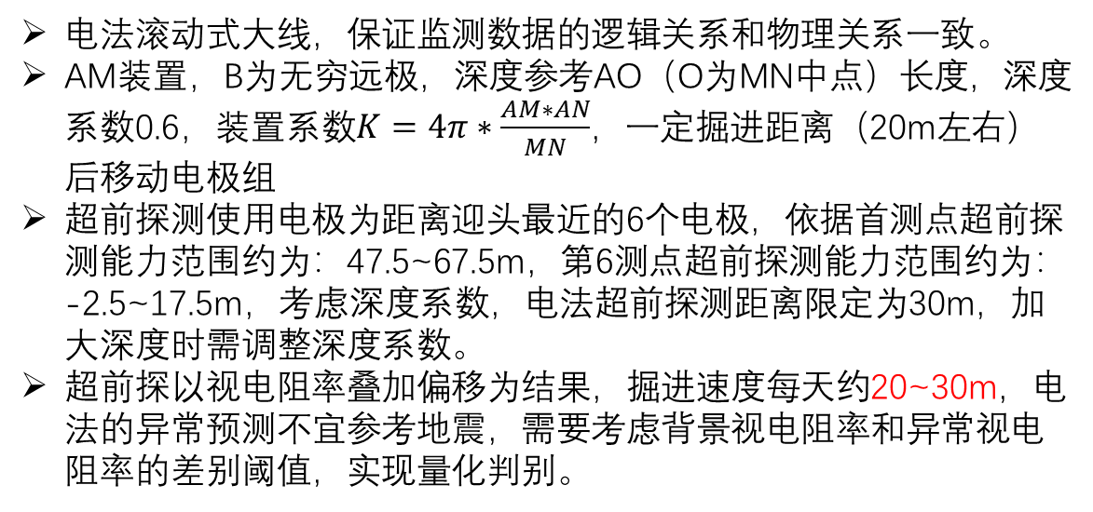
随掘电法系统布置及监测参数
电法滚动式大线，保证监测数据的逻辑关系和物理关系一致。
AM装置，B为无穷远极，深度参考AO（O为MN中点）长度，深度系数0.6，装置系数$K=4π∗\frac{AM∗AN}{MN}$，一定掘进距离（20m左右）后移动电极组
超前探测使用电极为距离迎头最近的6个电极，依据首测点超前探测能力范围约为：47.5~67.5m，第6测点超前探测能力范围约为：-2.5~17.5m，考虑深度系数，电法超前探测距离限定为30m，加大深度时需调整深度系数。
超前探以视电阻率叠加偏移为结果，掘进速度每天约20~30m，电法的异常预测不宜参考地震，需要考虑背景视电阻率和异常视电阻率的差别阈值，实现量化判别。
Z
X
Y
O
共16组测点
首测点距离迎头5~25m
<=50m
5m
…
尾测点电极A-M
极距
首测点电极A-M
掘进迎头前方地质空间

Slide 17
随掘电法模拟
坐标系：右手直角坐标系，参考点选择在巷道中心或其他。
巷道模型：掘进面背景电阻率100，低阻异常电阻率20，低阻异常体模拟过程位置不变。
电极部署点间距5m，共部署16个测点；发射和测量电极部署同一测点，但在Z向偏离0.1m。
以测点1为参考原点模拟3组数据，测点1到测点16共75m，异常在测点1前方80m，分别模拟掘进面掘进时，即测点1偏移掘进面分别为20,25,30m的正演数据。
Z
Y
…
X
发射电极16
测量电极16
发射-测量电极组
发射电极1
测量电极1
掘进面

Slide 18
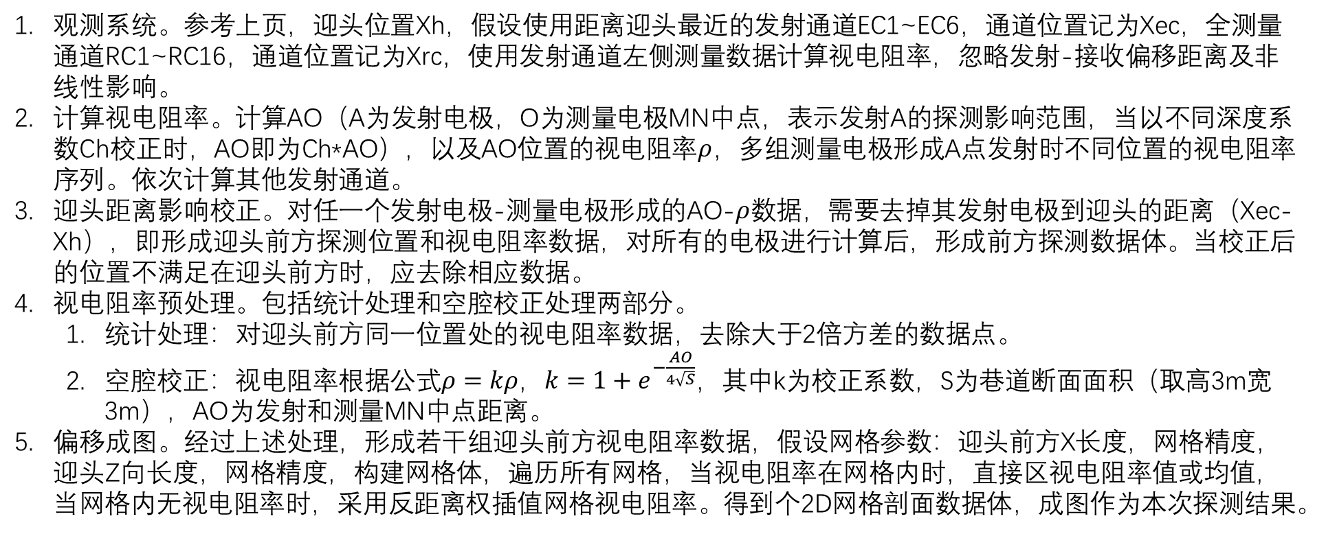
随掘电法视电阻率处理
观测系统。参考上页，迎头位置Xh，假设使用距离迎头最近的发射通道EC1~EC6，通道位置记为Xec，全测量通道RC1~RC16，通道位置记为Xrc，使用发射通道左侧测量数据计算视电阻率，忽略发射-接收偏移距离及非线性影响。
计算视电阻率。计算AO（A为发射电极，O为测量电极MN中点，表示发射A的探测影响范围，当以不同深度系数Ch校正时，AO即为Ch*AO），以及AO位置的视电阻率$ρ$，多组测量电极形成A点发射时不同位置的视电阻率序列。依次计算其他发射通道。
迎头距离影响校正。对任一个发射电极-测量电极形成的AO-$ρ$数据，需要去掉其发射电极到迎头的距离（Xec-Xh），即形成迎头前方探测位置和视电阻率数据，对所有的电极进行计算后，形成前方探测数据体。当校正后的位置不满足在迎头前方时，应去除相应数据。
视电阻率预处理。包括统计处理和空腔校正处理两部分。
统计处理：对迎头前方同一位置处的视电阻率数据，去除大于2倍方差的数据点。
空腔校正：视电阻率根据公式$ρ=kρ\text{，}k=1+e^{−\frac{AO}{4\sqrt{S}}}$，其中k为校正系数，S为巷道断面面积（取高3m宽3m），AO为发射和测量MN中点距离。
偏移成图。经过上述处理，形成若干组迎头前方视电阻率数据，假设网格参数：迎头前方X长度，网格精度，迎头Z向长度，网格精度，构建网格体，遍历所有网格，当视电阻率在网格内时，直接区视电阻率值或均值，当网格内无视电阻率时，采用反距离权插值网格视电阻率。得到个2D网格剖面数据体，成图作为本次探测结果。

Slide 19
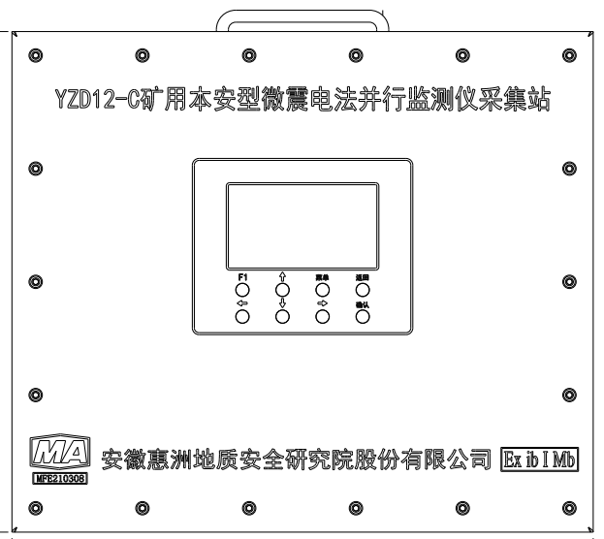
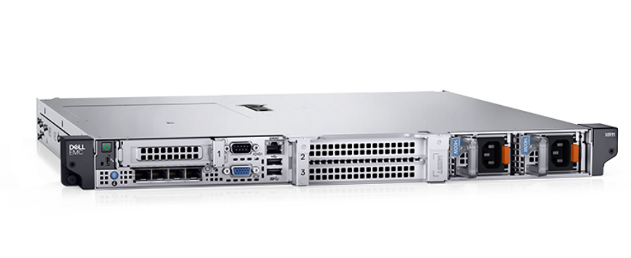
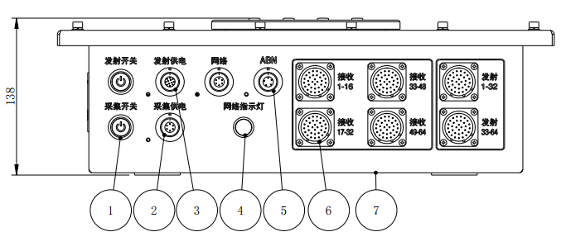
基站出厂配置-KJ1640
现场安装
1.基站由公司内部初始配置
2.监测系统端配置相关参数
基站连接
采集基站含64个接收通道和64个发射通道，1个公共B通道和1个公共N通道（即ABN接口）。其中接收每16通道作为一个独立接口，发射每32个作为一个独立接口。基站支持地震和电法同时采集，发射通道仅用于电法。
基站用于矿上监测前，必须进行初始配置。通道规则遵从1~64顺序配置，且电法通道在前（小通道号）。以32电法发射、48电法接收、16地震接收为例。
震电联合时，基站接收接口1-16、17-32、33-48接电法采集大线，49-64接地震大线，基站发射接口1-32接电法发射大线。
基站只含地震或电法时，同样适用上述规则，但均从小通道号开始。如只有微震时，基站接收接口1-16连接地震大线，其他接收接口连接无效；只有电法时，基站接收接口1-16、17-32、33-48接电法大线，基站发射接口1-32接电法发射大线。
服务器系统出厂设置
KJ1640监测系统设置【出厂设置】参数时，其通道号和基站不同。监测系统中的通道号根据基站实际使用通道数，按照电法接收-地震接收-电法发射顺序配置。以32电法发射、48电法接收、16地震接收为例。
地震电法联合监测时，微震采集配置为49-64，电法采集配置为1-48，电法发射配置为65-96，电法的B和N顺序配置，97-98。如图所示。
只用于地震监测时，微震采集配置为1-16，其他参数为空。
只用于电法监测时，电法采集配置1-48，电法发射配置49-80。电法的B和N顺序配置，81-82，其他参数为空。
其他
温度为独立通道，不占用基站的供电发射和采集通道，独立编号配置。

Slide 20
DataFrame头格式（总大小32字节）
文件类型 | 采集原始信号：1-3-6 |  |  | 地震干涉信号：9-11 |  |  | 地震偏移数据：10
字节顺序 | 位置 | 大小 | 定义 | 位置 | 大小 | 定义 | 位置 | 大小 | 定义
 | 0 | 8 | UTC时间戳ms数 | 0 | 8 | 时间ms | 0 | 8 | 时间ms
 | 8 | 1 | 文件类型 | 8 | 1 | 文件类型 | 8 | 1 | 文件类型
 | 9 | 1 | 是否含电流 | 9 | 4 | 采样间隔ms | 9 | 1 | 基站id
 | 10 | 2 | 通道数 | 13 | 4 | 总通道数 | 10 | 2 | X网格数
 | 12 | 4 | 通道点数 | 17 | 2 | 炮/组数 | 12 | 2 | Y网格数
 | 16 | 1 | 发射、触发通道号 | 19 | 4 | 通道点数 | 14 | 2 | Z网格数
 | 17 | 1 | 发射、触发基站号 | 23 | 4 | 超前点数 | 16 | 4 | 最小值
 | 18 | 1 | 保留 | 27 | 1 | 基站id | 20 | 4 | 最大值
 | 19 | 4 | 采样间隔ms | 28 | 1 | 布置方式 | 24 | 4 | 网格大小
 | 23 | 1 | 发射类型id | 29 | 1 | 成像方法 | 28 | 4 | 保留
 | 24 | 1 | 发射电压id | 30 | 2 | 保留
 | 25 | 1 | 是否正在发射
 | 26 | 1 | 基站号mask
 | 27 | 1 | 是否为拼接帧
 | 28 | 1 | 发射电压模式
 | 29 | 3 | 保留

Slide 21
数据（文件）类型定义
Id | 类型 | 说明 | Id | 类型 | 说明 | Id | 类型 | 说明
0 | 自然电位 |  | 9 | 互干涉 |  | 30 | 激励电法解编
1 | 激励电位 |  | 10 | 互干涉偏移
2 | 微震事件 |  | 13 | 自干涉 | 文件名区分
3 | 微震背景 |  | 99 | 互干涉过程文件
4 | 温度 |  | 101 | Y分量偏移 | 待定
5 | SEM耦合 |  | 102 | Z分量偏移 | 待定
6 | 微震全时
7 | 电导率
11 | 伽马
12 | 电磁

